Slide 1
Patentes y Tecnología
El PCT: ventajas y desarrollos recientes
Madrid
España
21 de Febrero de 2019
Carlos ROY
División de Cooperación Internacional del PCT
Organización Mundial de la Propiedad Intelectual (OMPI)

Slide 2
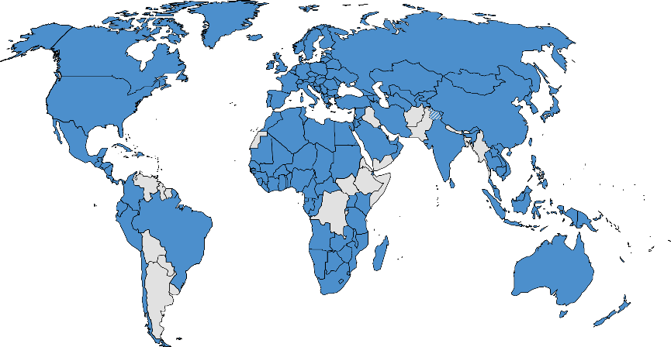
152 Estados miembros

Slide 3
PATENTE
Derecho exclusivo de naturaleza negativa, con una vigencia limitada a ±20 años
PUBLICACIÓN

Slide 4

¿Qué es una patente?
Instrumento de protección legal de las nuevas invenciones
Título que garantiza exclusividad en el mercado
Por su vinculación con el comercio, la protección por patentes tiene un fuerte contenido internacional
Solicitar una patente es una decisión empresarial, del negocio

Slide 5
Objetivo de la protección por patente
Obtener una patente válida que pueda ser utilizada en el comercio, oponible a terceros, todo ello en un plazo razonable de tiempo y con un costo razonable

Slide 6
Observaciones generales (1)
El sistema del PCT es un sistema de “presentación” de solicitudes de patente, no un sistema de “concesión” de patentes No existe una “patente PCT”
El sistema del PCT prevé
  una fase internacional que comprende:
    la presentación de la solicitud internacional
    la búsqueda internacional y Opinión escrita de la ISA
    la búsqueda internacional suplementaria (SIS) (facultativa)
    la publicación internacional y
    el examen preliminar internacional (a opción del solicitante)
  una fase nacional/regional ante las Oficinas designadas

Slide 7
Observaciones generales (2)
La decisión de conceder patentes la toman exclusivamente las Oficinas nacionales o regionales en la fase nacional
Mediante el PCT, sólo es posible proteger las invenciones solicitando patentes, modelos de utilidad y títulos similares
No es posible obtener mediante el PCT una protección de los dibujos o modelos industriales ni de las marcas de fábrica o de comercio. Existen convenios internacionales separados que prevén mecanismos de protección de estos tipos de propiedad industrial (Arreglo de La Haya y Arreglo de Madrid)
La administración del PCT está a cargo de la OMPI, como lo están también otros tratados internacionales en el campo de la propiedad industrial, por ejemplo, el Convenio de París

Slide 8
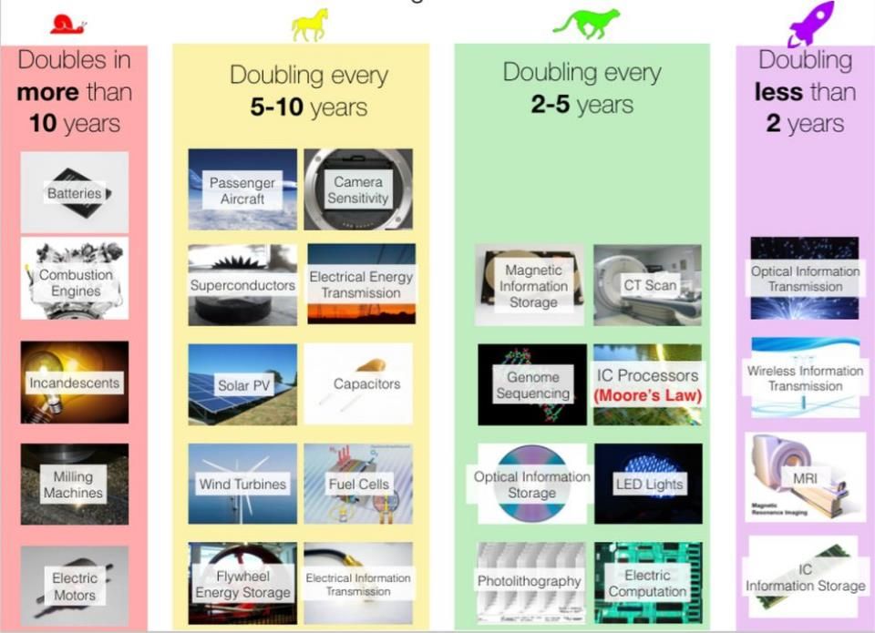

Slide 9
PLAZOS DEL PCT
Petición de búsqueda internacional
suplementaria (opcional)
Publicación internacional
Presentación
nacional/
regional/PCT
(fecha de prioridad)
Informe de búsqueda internacional (ISR) y opinión escrita (WO) de la ISA
Informe de
búsqueda internacional
suplementaria (SISR)
Presentación PCT
30
Entrada en
fase nacional
(meses)
0
12
16
18
19
22
28
Dos meses desde el ISR:
presentación de modificaciones de las reivindicaciones (opcional)
La IB comunica
el IPRP (Capítulo I o II)
a las DOs
Evacuación del IPRP (Capítulo II)
Presentación de solicitud de examen preliminar internacional y de argumentos o modificaciones del artículo 34 (opcional)

Slide 10
Estrategias: ¿Primera solicitud nacional o PCT?
Primera solicitud nacional
  Si se quiere conseguir la patente rápidamente
  Facilidad de comunicación
  Gastos limitados
Primera solicitud PCT
  Más opciones para la búsqueda y el examen
  Informe de búsqueda y opinión escrita sobre la patentabilidad muy temprano

Slide 11
¿Qué contiene típicamente la información de patentes?
Datos bibliográficos (solicitante, inventor, agente, prioridad, país de origen, etc.)
Texto completo de la solicitud (descripción, reivindicaciones, resumen, dibujos, etc.)
Documentos oficiales emitidos por oficinas de propiedad industrial (informes de búsqueda, de examen, etc.)

Slide 12
Principales usuarios de la información de patentes
Empresas
Universidades
Gobiernos
Inventores
Científicos
Estudiantes
Evolución del entorno tecnológico y de los mercados
Instituciones e inventores relevantes
Tecnologías nuevas y estado legal
Oportunidades de licencias y de asociación de empresas
Tendencias en áreas específicas de la tecnología
Buenas prácticas
Diagnóstico de la veracidad de las decisiones en materia de política de desarrollo industrial y de inversiones
Indicador de desarrollo

Slide 13
Características de la información de patentes
Información novedosa y exclusiva, establecida en virtud de normas internacionales
Información clara, completa y reciente
No contiene información publicitaria
Abarca todos los sectores técnicos del conocimiento
Está clasificada y estructurada
Muy accesible, es información pública y gratuita

Slide 14
¿Por qué es importante la información de patentes desde el punto de vista comercial?
Nos permite monitorear la actividad innovadora de una empresa, un mercado, un país o región geográfica
Permite identificar los mercados estratégicos para cada producto/procedimiento
Permiten conocer los derechos vigentes en un determinado país
Ayuda a conocer el estado de la técnica para atacar patentes vigentes que puedan afectar el comercio

Slide 15
Oportunidades comerciales
Acceso a mercados
Invención
Competidores
Estado de la técnica
Información de patentes
Estrategia de protección
¿Dónde proteger?
¿Cómo proteger?
Empresa
Identificación de nichos
Tendencias en el área de la técnica

Slide 16
Vigilancia tecnológica
La vigilancia tecnológica es el proceso organizado, selectivo y permanente, de captar información del exterior y de la propia organización sobre ciencia y tecnología, seleccionarla, analizarla, difundirla y comunicarla, para convertirla en conocimiento para tomar decisiones con menor riesgo y poder anticiparse a los cambios
(AENOR, UNE 166006:2006)

Slide 17
Evaluación de la capacidad real de protección de una invención
Evaluar a partir del análisis del estado de la técnica las características distintivas de la nueva solución propuesta y la satisfacción de los requisitos de patentabilidad
Tramitar el objeto de invención de manera que el alcance técnico y legal abarque totalmente los objetos que se pretenden llevar al mercado
Valorar si la solución propuesta resulta competitiva ante las demás soluciones análogas propuestas y evaluar si realmente responde a la dinámica económica de ese mercado
Definir el alcance de la invención en la descripción y reivindicaciones de manera que garantice defensa integral del derecho exclusivo de comercialización
Fuente: Sra. Eva Romeu Lameiras, OCPI

Slide 18
Ventajas: Un procedimiento único
Presentación de una sola solicitud, en un idioma, ante una sola Oficina en vez de múltiples presentaciones en el extranjero
Presentación posible en el último momento del período de prioridad
La fecha de presentación internacional tiene el mismo efecto que la fecha de presentación nacional
Uniformidad de los requisitos formales
Se mantiene el control del trámite durante más tiempo
Aplazamiento de la decisión sobre dónde proteger su invención hasta los 30 meses contados desde la fecha de prioridad
Mejor evaluación del valor económico de la invención

Slide 19
Ventajas: Mayor flexibilidad
Mayor margen de maniobra gracias a la designación automática de todos los Estados contratantes
Posibilidad de retirar la solicitud o la reivindicación de prioridad para evitar o aplazar la publicación
Las modificaciones introducidas durante la fase internacional tienen efectos ante todas las Oficinas
Más tiempo para las traducciones – mejor calidad
Mejor planificación de los gastos incurridos en la fase nacional
Evitar gastos adicionales al no entrar en fase nacional

Slide 20
Ventajas: Otras características
Aplazamiento del pago de las tasas nacionales
Reducción de ciertas tasas nacionales
Concesión de patentes más rápida
Obtención de protección provisional desde la fecha de publicación internacional ante ciertas Oficinas

Slide 21
¿Qué está haciendo la OMPI? – Metas estratégicas
Facilitar el uso de la propiedad industrial en aras del desarrollo sostenible
Coordinación y desarrollo de la infraestructura mundial de propiedad intelectual
Fuente de referencia en el mundo de la información y análisis en materia de propiedad industrial

Slide 22
Muchas gracias

Slide 23

El Sistema de Madrid para el registro internacional de marcas
Aurea Plana Cailà
División Jurídica de Madrid
Registro de Madrid
Sector de Marcas y Diseños
Madrid
21 de febrero de 2019

Slide 24












Todo empieza con una marca y un plan para exportar…

Slide 25
Opciones de protección
…y continúa con una decisión acerca de cuál es la mejor manera de proteger su marca o sus marcas en el extranjero.
  La vía nacional: presentar las solicitudes de registro de marca en las oficinas de PI de los países donde desea obtener protección.
  La vía regional: presentar las solicitudes a través de un sistema regional de registro de marcas con efecto en todos los Estados miembros (ARIPO, Oficina de PI del Benelux, EUIPO o OAPI).
  La vía internacional: presentar las solicitudes de registro de marca a través del Sistema de Madrid.
Notes:
The trademark owner, or representative, must then make a choice regarding the best way to protect marks abroad.
There are three main options:
The National Route, which involves filing separate applications with the IP Office of each country in which protection is sought. OR
The Regional Route, which involves applying for protection through a regional trademark registration system with legal effect in all member states. This includes applying for protection through the European Union Intellectual Property Office, and the African Intellectual Property Organization. OR
The International Route, which involves filing through the Madrid System.
The most appropriate option depends on a firm’s business strategy, including its financial resources, and the markets and the timeframes in which protection is sought.

Slide 26
La vía internacional
Conviene optar por la vía internacional, es decir, el Sistema de Madrid, cuando:
Se busca protección en varios mercados, en particular si esos mercados están en regiones diferentes.
Se quiere flexibilidad para incorporar nuevos mercados a medida que evolucionan los planes de exportación.
Se dispone de un presupuesto y/o tiempo limitados para invertir en el registro y la gestión de las marcas.

Slide 27
El Sistema de Madrid es económico
Presentar una solicitud internacional, que equivale a una serie de solicitudes nacionales, permite realmente ahorrar tiempo y dinero.
Se evita el pago de servicios de traducción a varios idiomas o tener que lidiar con los procedimientos administrativos de las distintas oficinas de PI.
Notes:
Saving in currency exchange rate costs

Slide 28
Miembros del Sistema de Madrid
  103 miembros* (incluida la OAPI y la UE) que abarcan 119 países
Notes:
*Todos los miembros están obligados por el Protocolo, que es el tratado rector, y 55 están obligados también por el Arreglo.
The Madrid Union Map gives us a good overall picture of the System’s geographic coverage.
On March 26, 2018 the Government of the Islamic Republic of Afghanistan deposited its instrument of accession to the Madrid Protocol, making Afghanistan the 101st member of the Madrid System. The Protocol will enter into force for Afghanistan on June 26, 2018.
On September 25, 2018, the Government of Malawi deposited its instrument of accession to the Madrid Protocol with WIPO’s Director General, making Malawi the 102nd member of the Madrid System, which now covers 118 countries. The Protocol will enter into force for Malawi on December 25, 2018.
On December 04, 2018, the Government of Samoa deposited its instrument of accession to the Madrid Protocol with WIPO’s Director General, making Samoa the 103rd member of the Madrid System, which now covers 119 countries. The Protocol will enter into force for Samoa on March 04, 2019.
2015: Argelia, Camboya, Gambia y República Democrática Popular Lao
2016: Brunei Darussalam
2017: Tailandia, Indonesia

Slide 29
Perspectiva de adhesiones – 2018/20
África: República Democrática del Congo, Djibouti, Etiopía, Mauricio, Seychelles, Sudáfrica.
Región árabe: Jordania, Arabia Saudita, Emiratos Árabes Unidos.
Asia: Malasia, Pakistán, Papua Nueva Guinea, Samoa, Sri Lanka.
América Latina y el Caribe: Barbados, Brasil, El Salvador, Jamaica, Trinidad y Tobago.
América del Norte: Canadá.
Europa: Malta.
Notes:
To be updated accordingly
Accession Outlook 2018/20 – 21 countries
Africa: Democratic Republic of Congo, Djibouti, Ethiopia, Mauritius, Seychelles, South Africa
Arab region: Jordan, Saudi Arabia, United Arab Emirates
Asia: Malaysia, Pakistan, Papua New Guinea, Samoa, Sri Lanka
Europe: Malta
Latin America and the Caribbean: Barbados, Brazil, El Salvador, Jamaica, Trinidad and Tobago
North America: Canada

Slide 30
Marco jurídico
Arreglo de Madrid (1891)
Protocolo de Madrid (1989)
Reglamento Común
Instrucciones Administrativas
Legislación y reglamentos de cada Parte Contratante
Véanse http://www.wipo.int/madrid/es/legal_texts/index.jsp/
http://www.wipo.int/madrid/memberprofiles/#/
Notes:
The Madrid Agreement is no longer in «operations» (i.e. no more registrations under the agreement) but certain general provisions for the Madrid Union still apply.
The Madrid Union Assembly made a decision to freeze the application of Article 14(1) and (2)(a) of the Agreement. With this freeze, from October 11, 2016, it is no longer be possible to accede to the Agreement only.

Slide 31




Usuarios del Sistema de Madrid: empresas grandes y pequeñas
Tanto los empresarios individuales como las pequeñas y las grandes empresas ven en el Sistema de Madrid un medio práctico y económico para proteger las marcas en los principales mercados del mundo.

Slide 32



Más de 1.400.000 registros internacionales
LONGINES es la marca más antigua aún vigente.
Se registró primero en Suiza en 1889, e internacionalmente en 1893.
Es el registro internacional de marca número 1.400.000.
Se registró primero en Francia en 2017 e internacionalmente en 2018.
Es el registro internacional de marca número 1.447.114.
Notes:
June 22th. 2018 updated
International registration No. 1,400,000 – BODYJAMA – France, registered on Jan. 12, 2016
Information about LONGINES; BODYJAMA
LONGINES
Holder: Compagnie des Montres Longines
Headquarter country: Switzerland
Industry: Watch manufacturing
Key collections: Elegance, Watchmaking Tradition, Sport etc.
BODYJAMA
Holder: PETIT BATEAU
Headquarter country: France
Industry: Cloth
Key branded products: baby cloth, toys
1447114- kimoa
QUIMOALAR, S.L.
Quintana, 11-A, Piso 1, Oficina 3
E-33009 Oviedo, Asturias (ES)
09 Gafas (óptica); gafas de sol; gafas de deporte; estuches para gafas; cordones para gafas; monturas de gafas; estuches adaptados para teléfonos móviles; bolsas especiales para ordenadores portátiles; cascos de protección.
25 Abrigos; chalecos; chaquetas; camisas; pantalones; pantalones vaqueros; pantalones cortos; faldas; vestidos; camisetas; suéteres; jerseys; ropa interior; lencería; pijamas; ropa de playa; trajes de baño; chaquetas impermeables; pantalones impermeables; calcetines; medias; cinturones; corbatas; fulares; bufandas; guantes; zapatos; botas; sandalias; zapatillas deportivas; gorros; gorras; viseras; cintas para la cabeza.
Source:
http://www.wipo.int/madrid/monitor/en/index.jsp
http://www.Wikipedia.org
Companies’ website

Slide 33
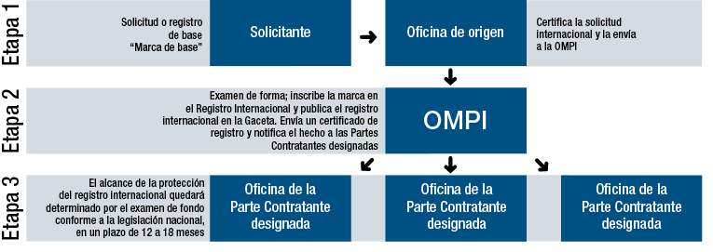
Funcionamiento del Sistema de Madrid
El proceso de registro internacional de marcas
Notes:
At a high-level, the International Trademark Registration Process can be divided into three stages:
Stage 1 - Application through a National or Regional IP Office (known as the Office of origin)
Stage 2 - Formal Examination by WIPO
Stage 3 – Substantive Examination by IP Offices (individually know as an Office of the designated Contracting Party)

Slide 34
Primera etapa
Solicitud por conducto de la Oficina de origen (OO)
Para tener derecho a utilizar el Sistema de Madrid, es necesario:
  tener un establecimiento industrial o comercial efectivo y real, o
  estar domiciliado en un miembro del Sistema de Madrid, o
  ser nacional de un miembro del Sistema de Madrid.
Antes de presentar una solicitud internacional, es necesario haber registrado o haber presentado una solicitud de registro (marca de base) en la Oficina de origen correspondiente.
La solicitud internacional presentada por conducto de la OO será certificada y transmitida a la OMPI por esa misma Oficina de PI.

Slide 35
Segunda etapa
Examen de forma a cargo de la OMPI
La OMPI realiza un examen de forma.
Una vez cumplidos los requisitos, la marca se inscribe en el Registro Internacional.
La OMPI envía un certificado del registro internacional al titular y notifica a las oficinas de PI de las Partes Contratantes designadas en las que se solicita protección.
El alcance de la protección no se conoce en esta etapa, ya que solo se determina tras un examen sustantivo y la decisión de las oficinas de PI, como se indica en la tercera etapa.

Slide 36
Tercera etapa
Examen sustantivo a cargo de las Oficinas de PI (Oficina de la Parte Contratante designada)
Las Oficinas de PI toman una decisión en un plazo de entre 12 y 18 meses, de conformidad con sus legislaciones. La OMPI inscribe las decisiones y se lo notifica al interesado.
Si la Oficina de PI deniega la protección de una marca, esta decisión no afectará a las decisiones de otras oficinas. Se puede impugnar la decisión de denegación ante la Oficina de PI en cuestión.
Si concede protección a una marca, la Oficina de PI emitirá una declaración de concesión de protección.
El registro internacional es válido durante 10 años. Puede ser
renovado en la OMPI con efecto en las Partes Contratantes designadas.

Slide 37
Costos
Las tasas se abonarán a la OMPI en francos suizos
Tasa de base*
  653 francos suizos: reproducción de la marca en blanco y negro
  903 francos suizos: reproducción de la marca en color
Tasas para las Partes Contratantes designadas (PCd)
  Tasas estándar: complemento de tasa (100 francos suizos por cada PCd) y tasas suplementarias (100 francos suizos por cada clase de productos o servicios que exceda de tres clases)
  o
  tasas individuales cuando se haya hecho una declaración a tal efecto

Slide 38




Sitio web y servicios electrónicos
El sitio web del Sistema de Madrid ofrece información sobre la forma de realizar búsquedas antes de presentar una solicitud, de presentar una solicitud, de hacer un seguimiento y gestionar los registros, así como de pagar las tasas.
Los servicios electrónicos de Madrid están disponibles para prestar asistencia a los usuarios en todas las fases del ciclo de vida de sus marcas.
Notes:
In summary, these resources include…
Madrid Website
Top level navigation and messaging of the Madrid web site was revamped. It provides clear paths for our users (trademark owners, representatives and IP offices) to meet their information and transactional requirements.
In summary, these resources include…
- For prospective users: We have introductory pages including user requirements, costs, benefits, how the System works and FAQs.
- For new users: We have designed several “how to” pages to assist users to search before filing, file an application and manage an international registration.
- For regular users: We have grouped on the landing page e-services, according to the lifecycle of their mark: search, file, monitor and manage.
- For IP Offices: we have gathered information for current members and future members and on the working group.
Legal and additional resources are also provided under the resources section of the landing page.
All these webpages are available in the six official UN languages and Japanese.
Fees
Need information about fee payments under the Madrid System? Browse our new webpages:
How to calculate fees (Use the Fee Calculator), How to pay fees, request refunds or cancellation, Payment Methods, Guide to the WIPO Current Account (updated terms and conditions) and How to locate a WIPO reference number.
Updated terms and conditions for the WIPO Current Account:
- No minimum number of transactions
- Initial payment of CHF 2,000
- Minimum balance – notification sent to users if balance is less than CHF 200
- A form to open the account available on the website
- Email address required
- Account statement sent by email only
These changes to the WIPO Current Account make this method of payment more attractive to smaller entities.

Slide 39




Servicios electrónicos
Base Mundial de Datos sobre Marcas
buscar marcas existentes a partir de fuentes nacionales e internacionales
marcas, denominaciones de origen y emblemas oficiales
Gestor de productos y servicios de Madrid
elaborar una lista de términos sobre bienes y servicios aprobados en 18 idiomas
Base de datos de países miembros del Sistema de Madrid
Calculador de tasas
Madrid Monitor
consultar en tiempo real la situación de una solicitud de registro
controlar las marcas de los competidores
avisos electrónicos
consultar la Gaceta de la OMPI
Gestor de carteras del Sistema de Madrid
acceder a documentos
pedir cambios
modificar, designar y renovar
pagar tasas
obtener extractos
Notes:
Complementary Filing Tools: Forms and E-Forms; E-Payment (credit card/Current Account)
Complementary Management Tools: Forms and E-Forms; E-Subsequent Designation & E-Renewal
New and improved e-services
The Madrid Registry introduced new and improved e-services that enable users to access information and manage their portfolios faster and more effectively.
The deployment of Madrid Monitor and the Member Profiles Database, our two new e-services, are a first step in this initiative.
- Easing international registration process and portfolio management.
- Putting users in control of each stage of trademark lifecycle (search, file, monitor and manage)
=> News item New and Improved Madrid e-Services, May 19, 2017
http://www.wipo.int/madrid/en/news/2017/news_0009.html
Madrid Goods & Services Manager (January 2017)
Over 1,000 new terms
Database alignment with 11th edition of Nice Classification
=> News item Madrid Goods & Services Manager Aligned with Latest Nice Classification Edition, Feb 10, 2017
http://www.wipo.int/madrid/en/news/2017/news_0001.html
Madrid Member Profiles database (May 2017)
This also includes a new database of examination procedures before member offices - the Madrid Member Profiles database . This service provides a search system to enable users to access a wide range of information on procedures in Madrid Member IP Offices related to the international registration of marks.
Use the new tool to uncover the rules and procedures for filing international applications through the Office of origin. Learn about the time limits for examination, cancellation, refusals, oppositions, third party observations and more with the new Member Profiles Database.
Download the PDF Member Profiles Quick Start Guide to get started today.
=> New item Introducing the Madrid Member Profiles Database, Jun 14, 2017
http://www.wipo.int/madrid/en/news/2017/news_0012.html
Fee Calculator
Estimate the fees for an international application.
- Calculate fees based on the members and number of classes you select, according to the current Schedule of Fees
- Determine applicable fee reduction for applicants from least developed countries (LDCs)
=> http://www.wipo.int/madrid/en/fees/calculator.jsp
Madrid Monitor (May 2017)
A major step towards integration of E-Services was taken this year with the deployment of Madrid Monitor, which integrates in one application the functionalities and information accessible through ROMARIN, the WIPO Gazette of International Marks, Madrid E-Alert and Real-Time Status.
Madrid Monitor makes it easier to stay up-to-date with the latest developments on applications for international registration and all trademarks registered through the Madrid System.
Learn how to use and demonstrate Madrid Monitor with the PDF Madrid Monitor Quick Start Guide.
!!!: ROMARIN, Madrid E-Alert and Madrid Real-Time Status are no longer available on the WIPO website. Madrid Monitor integrates all the functions of these tools, which were discontinued by the end of 2017.
=> News item Introducing the New Madrid Monitor, May 31, 2017
http://www.wipo.int/madrid/en/news/2017/news_0010.html
=>News item Make the Most of Madrid Monitor with All-New Video Tutorials, Oct 2, 2017
http://www.wipo.int/madrid/en/news/2017/news_0019.html
=> News item Make Way For Madrid Monitor, Dec 19, 2017
http://www.wipo.int/madrid/en/news/2017/news_0024.html
=> News item WIPO Welcomes Madrid Monitor, Retires ROMARIN ,Jan 1, 2018
http://www.wipo.int/madrid/en/news/2018/news_0001.html

Slide 40
Solicitudes internacionales
Figura A.1.1 Evolución de las solicitudes internacionales (2001-2017)
Notes:
June 20th. 2018 updated
Source: Madrid Yearly Review 2018 - DRAFT

Slide 41
Panorama general en 2017
56.267 registros internacionales
Número medio de designaciones | 6,5
Número medio de clases | 2-3
Importe medio de las tasas | 3.166 francos suizos
Todas las tasas | 70% < 3.166 francos suizos
Notes:
June 22th. 2018 updated
Source: Madrid Yearly Review 2018 – DRAFT, Madrid Yearly Review 2017
Compared to general profile of 2017 and 2016.
In 2017:
International Registrations grew 25.8%
We got lower Average Number of Designations (6.7 in 2016)
About same Average Number of Classes (2.47 in 2016), and
Higher Average Fee (CHF 2,968 in 2016)
All fees in 2016: 70% < CHF 3,000

Slide 42
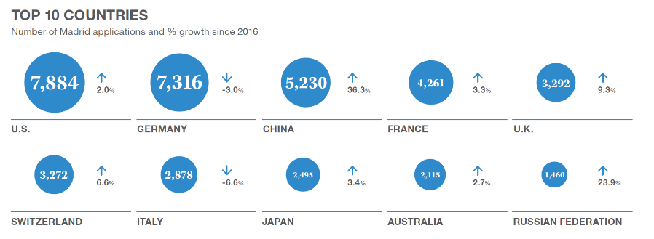
Solicitudes internacionales con respecto a los 10 principales países de origen (2017)
Notes:
España es el número 16 con 637 solicitudes en 2017
España es el número 17 con 649 solicitudes en 2018
March.23rd 2018 updated
Source: Facts and Figures 2017
http://www.wipo.int/edocs/infogdocs/en/ipfactsandfigures2017/
Compare to 2016, US & Germany still rank top 2. Most growth are from China (36.3%, rank #3) and Russian Federation (23.9%, rank # 10).
International applications for the top 10 origins, 2017. Origin data are based on the country of the applicant’s address.
Total number of applications in 2017: 56,200 (growth rate of 5.0% in 2016/17).
U.S.-based applicants (7,884) filed the largest number of international trademark applications using WIPO’s Madrid System for the International Registration of Marks in 2017, closely followed by those located in Germany (7,316), China (5,230), France (4,261) and the U.K. (3,292), (Annex 5)
Among the top 15 origins, China saw the fastest growth (+36.3%), followed by the Russian Federation (+23.9%), the Republic of Korea (+9.8%) and the U.K. (+9.3%). Both China and the Russian Federation recorded their second consecutive year of double-digit growth. In contrast, Austria (-4.9%), Italy (-6.6%) and the Netherlands (-5.8%) each saw a drop in filings.

Slide 43
Las 10 principales Partes Contratantes designadas (2017)
Notes:
July 5th, 2018 updated
Note: The numbers of designations in applications for all Madrid members are reported in statistical table A30.
Source: WIPO Statistics Database, March 2018.
The EU, China and the U.S. were the most designated Madrid members, receiving similar numbers of designations in 2017 from trademark holders abroad looking to extend protection for their marks to these markets.

Slide 44
Novedades jurídicas
Modificaciones al Reglamento Común:
1 de febrero de 2019
Introducción de la división de los registros internacionales ante las PCd y la eventual fusión ulterior de registros internacionales divididos (nuevas Reglas 27bis y 27ter).
Grupo de Trabajo del Sistema de Madrid
La sustitución, la transformación y los nuevos tipos de marcas son los temas que se abordarán.
Notes:
OPTIONAL SLIDE
To be updated accordingly
November 1, 2017:
- Introduction of a voluntary description in the international application (Rule 9). This will be useful for applicants to avoid provisional refusals in particular designated Contracting Parties (like the US).
- Where the MM18 form for the US is not included in the subsequent designation and this irregularity is not remedied within the given time limit, then the designation of the US will be deleted and the rest of the Contracting Parties included in the request for subsequent designation will be processed. Currently, the whole request would be considered abandoned (for all the Contracting Parties concerned).
- Where the holder appoints a representative or cancel such, the International Bureau will inform the Offices of designated Contracting (Rules 3, 25 and 32).
- Amendment to Rule 18ter would make it easier for the Offices of designated Contracting Parties to notify the International Bureau further decisions concerning the protection of international marks.
New Rule 23bis would allow the Offices of designated Contracting Parties to transmit communications through the International Bureau, where they are unable, due to their domestic legislation, to send those communications directly to holders who lack a local address for correspondence.
- Two amendments to Rule 22: (1) an Office of origin would be required to notify the International Bureau of the outcome of judicial actions or proceedings concerning a ceasing of effect of the basic mark in all cases; (2): When cancelling an international registration following the ceasing of effect of its basic mark, the International Bureau would also cancel, to the applicable extent, international registrations resulting from partial change in ownership.
February 1, 2019:
- Introduction of the possibility to record division and merger of international registrations in new Rules 27bis and 27ter, against the payment of a fee to the International Bureau of 177 Swiss francs.
=>News items Amendments to Common Regulations Take Effect November 1, Oct 27, 2017
http://www.wipo.int/madrid/en/news/2017/news_0022.html

Slide 45
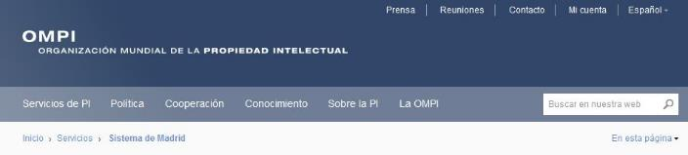
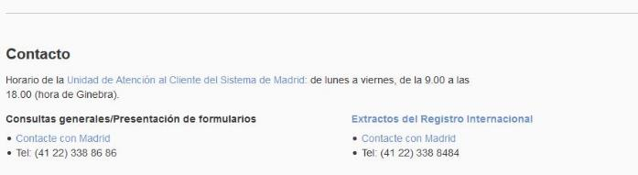
Cómo acceder a Contacte con Madrid
www.wipo.int/madrid/es/contact
Notes:
The new Contact Madrid service is accessible under the “Contacts” section of the Madrid homepage or visit www.wipo.int/madrid/en/contact to access the form directly.
By telephone: +41 (0)22 338 86 86, Monday to Friday, 9.00 a.m. – 6.00 p.m. (Geneva time)
Available in English, French and Spanish

Slide 46
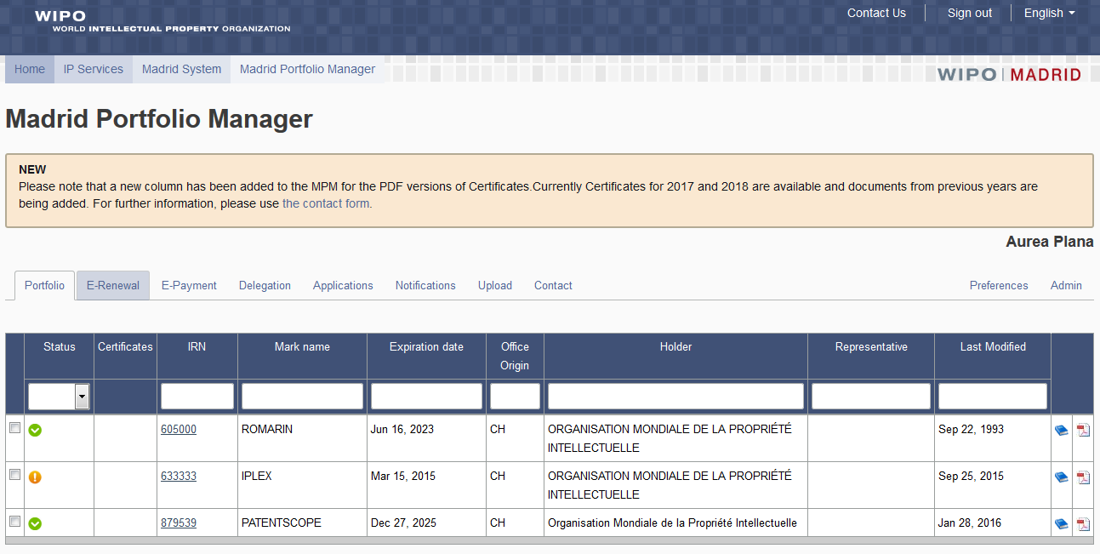

Slide 47

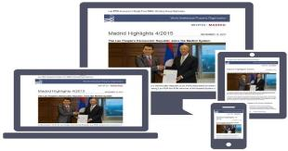
Manténgase informado acerca del Sistema de Madrid
Visite las páginas web del Sistema
de Madrid: www.wipo.int/madrid/es
Acceda a las grabaciones de los seminarios web del Sistema de Madrid y manténgase informado sobre los temas nuevos
Suscríbase a los boletines de noticias
del Sistema de Madrid, que contienen las
últimas novedades legales y de actualidad
Suscríbase al archivo de noticias
Madrid Highlights
Notes:
Madrid Website
Top level navigation and messaging of the Madrid web site was revamped.
- For prospective users: We have introductory pages including user requirements, costs, benefits, how the System works and FAQs.
- For new users: We have designed several “how to” pages to assist users to search before filing, file an application and manage an international registration.
- For regular users: We have grouped on the landing page e-services, according to the lifecycle of their mark: search, file, monitor and manage.
- For IP Offices: we have gathered information for current members and future members and on the working group.
Legal and additional resources are also provided under the resources section of the landing page.
New Madrid web pages (key/basic information and resources) and Madrid news items available in Arabic, Chinese, Russian and Japanese, in addition to English, French and Spanish.
Madrid Webinars for new and experienced users (June 2017)
http://www.wipo.int/madrid/en/webinar/#upcoming
Madrid System webinars offer practical information on a wide range of topics related to filing an international application and managing your international trademark registration, directly accessible from your desktop.
Programs are broadcasted live in English and other UN languages, providing the opportunity to interact directly with presenters (WIPO experts and private sector practitioners). Webinar registrants also receive presentation materials and are given direct access to an online reference journal and video archive following the webinar. Webinars are free of charge.
To follow a webinar, simply register online and log-on during the scheduled date and time to access the sessions or watch the videos on a later date. Program of upcoming sessions is published on the Madrid website. Subscribe now to Madrid Notices to stay informed.
=>News item New this Month: Madrid System Webinars, Jun 8, 2017
http://www.wipo.int/madrid/en/news/2017/news_0011.html
=> News item Starting September 27: New Madrid System Webinars in Chinese and English, Sep 19, 2017
http://www.wipo.int/madrid/en/news/2017/news_0016.html
=> News item More Madrid System Webinars, Oct 18, 2017
http://www.wipo.int/madrid/en/news/2017/news_0021.html
Madrid News and Madrid Highlights
WIPO e-newsletter distribution platform to subscribe to Madrid Notices and Madrid Highlights.
Madrid Highlights received in English, French and Spanish. Online version now available in Arabic, Chinese and Russian.

Slide 48
El Sistema de La Haya para el Registro Internacional de Dibujos y Modelos Industriales

Slide 49
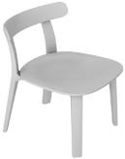

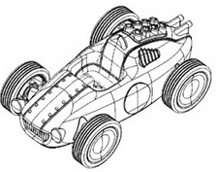

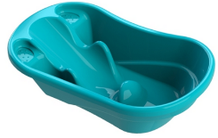
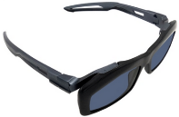
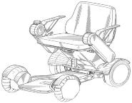
Dibujos y modelos industriales
DM/090520
DM/097114
DM/082 973
DM/083330
DM/103 381
DM/102 915
DM/097600

Slide 50

Sistema de La Haya: un concepto sencillo y atemporal
Adquisición y mantenimiento centralizado de los derechos sobre un dibujo o modelo industrial mediante la presentación de una única solicitud internacional para obtener un único registro internacional que surte efecto en todas las Partes Contratantes designadas.

Slide 51
Unión de La Haya
70 Partes Contratantes
60 Partes Contratantes vinculadas por el Acta de Ginebra (1999) (incluidas la UE y la OAPI)
10 Partes Contratantes vinculadas por el Acta de La Haya (1960)

Slide 52
Acta de Ginebra (1999)
Adhesiones recientes:
  2018: Belice, San Marino, Canadá, Benelux y Reino Unido.
  2017: Federación de Rusia
  2016: Camboya, República Popular Democrática de Corea
Adhesiones potenciales:
  China
  Marruecos
  Países de la ASEAN
  Israel
  México
  Madagascar

Slide 53
Marco jurídico
Arreglo de la Haya
Acta de la Haya (1960)
Acta de Ginebra (1999)
Reglamento Común
Instrucciones Administrativas
Leyes y normativas nacionales
Notes:
Treaties
Treaty
Entry into Force
1999 (Geneva) Act of the Hague Agreement
December 23, 2003
On January 24, 2018, Spain withdrew its declaration under Rule 12(1)(c)(i) of the Common Regulations Under the 1999 Act and the 1960 Act of the Hague Agreement lowering the level of the standard designation fee from level three to level one.
Declarations
Description
Legal Basis
Maximum duration of protection is 25 years.
Article 17(3)(c) of the 1999 Act

Slide 54
Características principales del Sistema de La Haya
Eficacia en función del coste
Pago de un único conjunto de tasas en una única moneda
Eficiencia
Facilitación considerable de la gestión posterior del registro
Sencillez
El Sistema de La Haya permite obtener protección de los dibujos y modelos industriales con muy pocos trámites
Flexibilidad
Los titulares de derechos tienen más oportunidades de introducirse en el mercado nacional, regional y mundial

Slide 55
¿Quién puede utilizar el Sistema?
Vinculación a una Parte Contratante
Nacionalidad
Residencia habitual
Sólo Acta de Ginebra (1999)
Establecimiento industrial/comercial real y efectivo
Domicilio

Slide 56






Presentación directa de solicitudes vs Sistema de La Haya
Presentación directa/ vía de París
Dibujos y
modelos
industriales
Solicitudes de registro de
dibujos y modelos industriales
Oficina(s) nacional (nacionales)/
regional (regionales)
Registros
Sistema de La Haya
Dibujos y
modelos
industriales
Boletín de Dibujos y Modelos Internacionales
Solicitud internacional de registro de
dibujos y modelos
Registro internacional
Oficina(s) nacional (nacionales)/
regional (regionales)

Slide 57
La solicitud internacional
puede ser presentada en español, francés o inglés
puede ser presentada directamente ante la OMPI mediante la interfaz E-filing o en papel
puede incluir varios dibujos y modelos industriales hasta un máximo de 100 si pertenecen a la misma clase de la Clasificación Internacional (Locarno)
conlleva el pago de un conjunto de tasas (en francos suizos)

Slide 58
Procedimiento del Sistema de La Haya:
Función de la OMPI
Examen formal
Inscripción en el Registro Internacional
Notificación a los miembros mediante la publicación en el Boletín
Envío del certificado al titular
Publicación en el Boletín de Dibujos y Modelos Internacionales
Si la OMPI considera que la solicitud internacional no cumple todos los requisitos aplicables, invita al solicitante a realizar las correcciones necesarias en un plazo de tres meses contados a partir de la fecha de invitación enviada por la OMPI.
El registro internacional tiene el mismo efecto que el que habría tenido una solicitud internacional presentada regularmente en todas las Partes Contratantes.

Slide 59
Procedimiento del Sistema de La Haya (II)
Denegación por una Parte Contratante designada
En base a los mismos motivos sustantivos que los que son válidos para las solicitudes presentadas a nivel nacional/regional
Debe ser comunicada dentro del plazo estipulado
Su efecto se limita al territorio del miembro que haya notificado la denegación
Registro internacional (si no ha habido denegación)
Si no es objeto de denegación = mismos derechos que los que confiere el registro local de un dibujo o modelo
Conjunto de derechos nacionales/regionales independientes
Ventajas de la gestión centralizada

Slide 60
Procedimiento del Sistema de La Haya (III)
Período de renovación más largo, si lo permite la legislación de la Parte Contratante designada
Renovable por lo menos dos veces
(Acta de 1999)
Duración de la protección: cinco años

Slide 61
Últimos avances
Pautas para la preparación y el suministro de reproducciones a fin de prevenir posibles denegaciones de la parte de las Oficinas de examen
Regularización de solicitudes internacionales en línea
(desde marzo de 2016)
Base de datos «Hague Express»
Base de datos Global de Dibujos y Modelos
Perfeccionamiento de la interfaz de presentación electrónica
Evolución del marco jurídico

Slide 62
Solicitudes internacionales - 2017
Se recibieron 5.213 solicitudes internacionales que comprendían 19.429 dibujos o modelos (max. 100 dibujos o modelos/solicitud)
Disminución del 6,27% del número de solicitudes con respecto a 2016
Aumento del 3,8% del número de dibujos y modelos con respecto a 2016

Slide 63
Origen de los titulares de dibujos y modelos en registros internacionales por Parte Contratante del titular - 2017
Notes:
Recent Use of the Hague System ^{[1]}
2014 through 2018
International Registrations and the Designations and Designs Contained Therein^{[2]} ^{[3]} ^{[4]}
^{[1]} In the Hague system, an applicant does not need to have a pre-existing national or regional right nor to file an international application through a national or regional office, both of which are required under the Madrid System. A Hague applicant may claim a connection with one or more Contracting Parties (“multiple entitlements”) in a single international application.
^{[2]} A single international application can contain as many as 100 individual designs.
^{[3]} Entitlement to file an international application is based on having a connection (real and effective industrial or commercial establishment, domicile, habitual residence (99 Act) or nationality) with a Contracting Party to one of the Acts of the Hague Agreement (“Contracting Party”). A Contracting Party may be either a State (60 or 99 Act) or an intergovernmental organization (99 Act). To have a better understanding of the origin of the users of the Hague System, international registrations—and the designs and designations contained therein—are analyzed by the “country of address of the holder.”
^{[4]} Applicants from EU Member States may indicate either a respective Member State or the EU as Applicant’s Contracting Party (Contracting Party of Entitlement).
Año International Registrations Designs in International Registrations
for which Spain was the for which Spain was the
Country of the Address of the Holder Country of the Address of the Holder
2018 60 139
2017 42 206
2016 56 293

Slide 64
Partes Contratantes más designadas en 2017
(registros internacionales)
* A partir del 13 de mayo de 2015
Notes:
International Registrations Designs in International Registrations in which Spain was Designated
in which Spain was Designated
2018 62 335
2017 68 519
2016 69 280

Slide 65
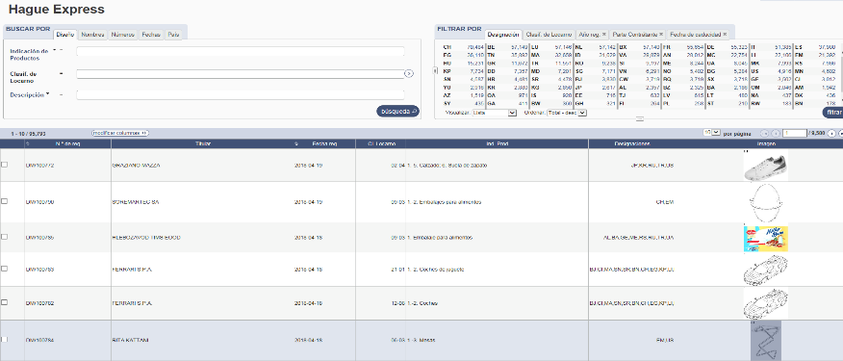
Hague Express Database

Slide 66
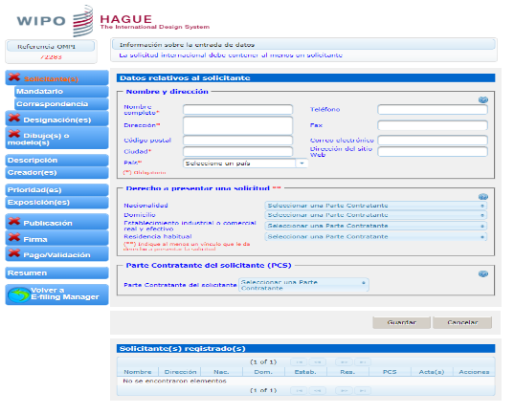
“E-Filing Interface”

Slide 67
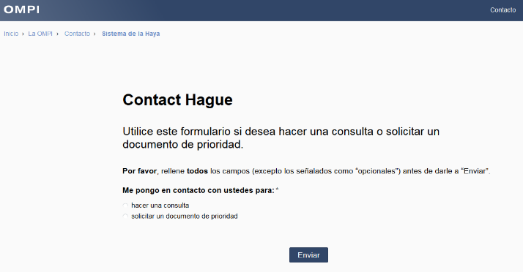
Cómo acceder a Contact Hague
www.wipo.int/contact/es/hague

Slide 68
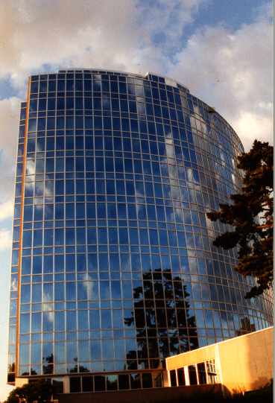
Gracias por
su atención
aurea.plana@wipo.int
https://www.wipo.int/contact/es/madrid/
www.wipo.int/contact/es/hague

Slide 69

Métodos alternativos de solución de controversias:
Centro de Arbitraje y Mediación de la OMPI
Madrid, 21 de febrero de 2019
Víctor Vázquez López, Head of Section for Coordination of Developed Countries at WIPO

Slide 70
Centro de Arbitraje y Mediación de la OMPI
Establecido en 1994, oficinas en Ginebra y Singapur
    Prestación de servicios de mediación y arbitraje
    Servicios sin ánimo de lucro
Funciones
    Gestión de los casos sometidos en virtud de los distintos Reglamentos ADR del Centro de Arbitraje y Mediación de la OMPI
    Listas de mediadores y árbitros
    Publicaciones, programas de formación y conferencias
    Orientación procedimental
    Herramientas tecnológicas para la gestión de procedimientos (ECAF) y bases de datos
    Colaboración Oficinas de Propiedad Intelectual/Industrial

Slide 71
Procedimientos del Centro de la OMPI
    Mediación: procedimiento informal en el cual el mediador asiste a las partes en la conclusión de un acuerdo para resolver una controversia. Este acuerdo está basado en los intereses respectivos de las partes y no solo en la aplicación estricta de derechos y obligaciones en virtud de un derecho especifico. El mediador no puede imponer una decisión y el acuerdo tiene la validez de un contrato.
    Arbitraje: procedimiento por el cual las partes someten una controversia a uno o más árbitros para la obtención de una decisión vinculante y definitiva basada en derechos y obligaciones en virtud de un derecho aplicable. La decisión es ejecutable como laudo bajo la legislación arbitral.
    Decisión de Experto: procedimiento por el cual las partes someten un asunto específico (ej. cuestión técnica) a uno o más expertos que harán una decisión sobre el asunto, la cual puede ser vinculante siempre que las partes no hayan acordado lo contrario.

Slide 72
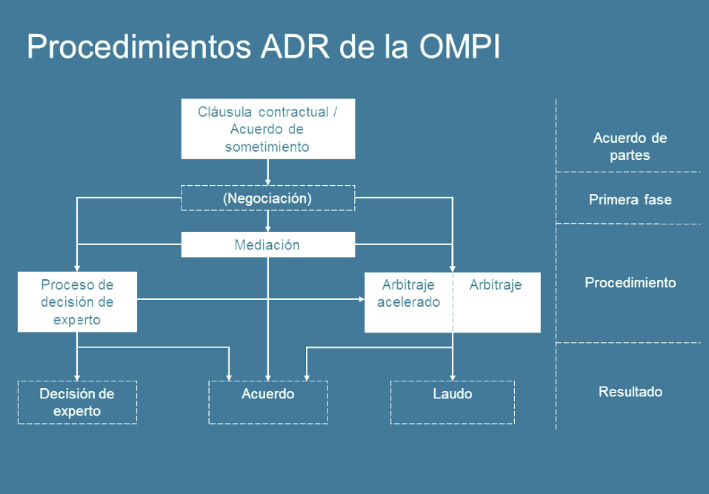
72

Slide 73
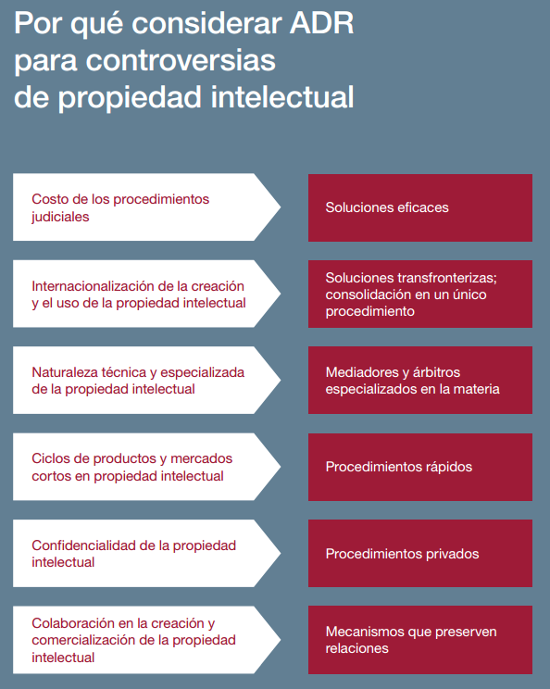

Slide 74
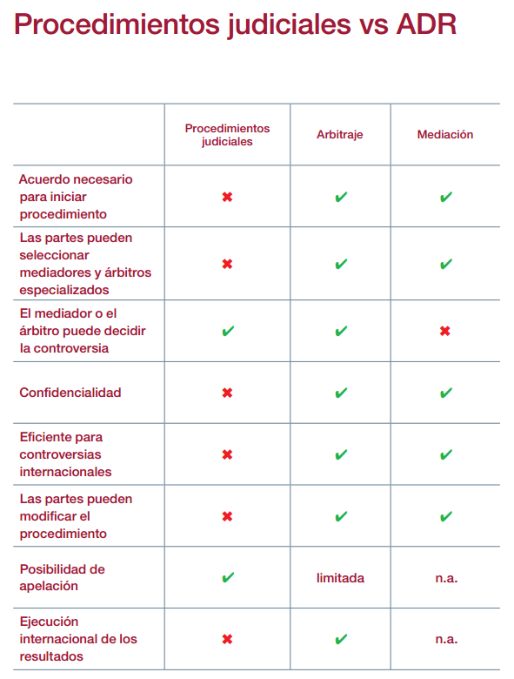

Slide 75

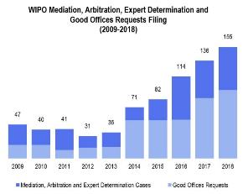
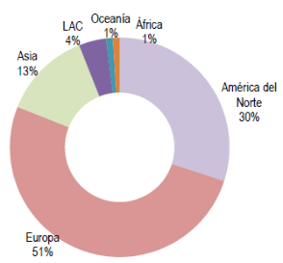
Ubicación de las partes –
Casos sometidos a los procedimientos de la
OMPI de solución extrajudicial de controversias

Slide 76
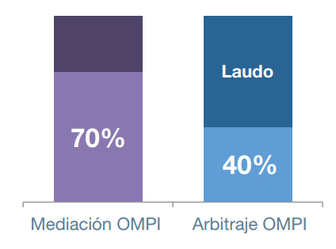
Porcentaje de acuerdo en casos de la OMPI

Slide 77
Incorporación de mecanismos ADR
Cláusulas ADR en contratos para controversias futuras
Acuerdos de Sometimiento para controversias existentes, e.g. en controversias no contractuales
Nuevo Reglamento de Mediación (Solicitud Unilateral)
Derivación de casos pendientes ante tribunales nacionales
Arbitraje o Mediación, o combinación (“escalation”)
En ocasiones, seguido de litigación previa entre las partes en los Tribunales
Cláusulas Contractuales y Acuerdos de Sometimiento Recomendados: www.wipo.int/amc/es/clauses

Slide 78
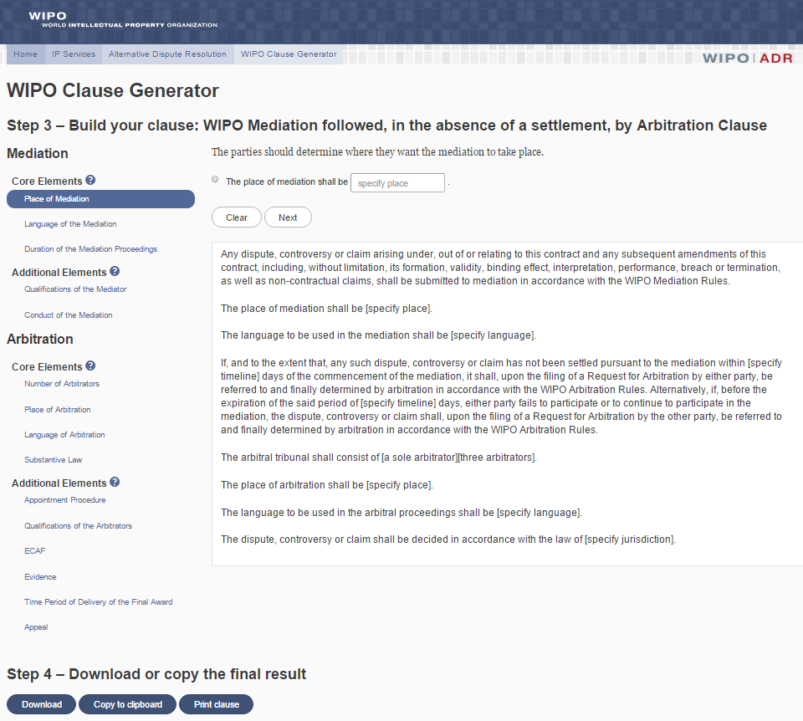

Slide 79
Procedimientos del Centro de la OMPI
  Los Reglamentos de la OMPI contienen ciertas provisiones particularmente convenientes para las controversias en materia de PI
  Las controversias comerciales que no tienen un componente de PI también pueden someterse al Centro de la OMPI
  75% de los casos de la OMPI son internacionales y 25% son nacionales
Naturaleza consensual de los procedimientos ADR
  Controversias en materia contractual
  Infracción de derechos de PI
  Nuevo Reglamento de Mediación (Solicitud Unilateral)

Slide 80
Áreas de los casos de la OMPI
Contractual: acuerdos de franquicias, acuerdos de distribución, licencias de patentes, software/IT, acuerdos de investigación y desarrollo, patent pools, joint ventures, sociedades colectivas de derechos de autor, acuerdos de coexistencia de marcas, acuerdos de solución de controversias
Infracciones a derechos de PI
Controversias nacionales e internacionales

Slide 81
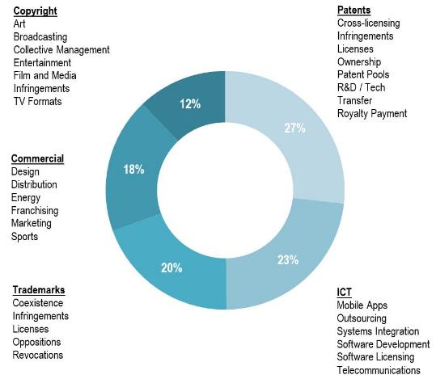
Procedimientos del Centro de la OMPI
Tipos de controversias

Slide 82

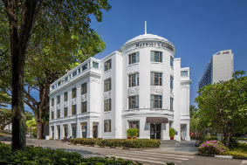
Información
wipo.int/amc/es
arbiter.mail@wipo.int
Centro de la OMPI en Ginebra
WIPO Headquarters
+41 22 338 8247
Centro de la OMPI en Singapur
Maxwell Chambers
+65 6225 2129

Slide 83
Plataformas y Bases de datos mundiales
La infraestructura de la OMPI en materia de PI
Alejandro Roca Campañá, Director Principal
División de Acceso al Conocimiento y la Información
Sector de la Infraestructura Mundial
Madrid
21 de Febrero de 2019
Notes:
Program says, as colleagues alluded – in Chicago, the only thing in chicago today is me – I will forgive you the conclusion that I am not very useful

Slide 84
Objetivos estratégicos de la OMPI
Dos objetivos relacionados:
  Coordinación y Desarrollo de la Infraestructura Mundiaql en PI
  Referencia y fuente mundial de información y análisis en materia de PI
Notes:
84

Slide 85
GLOBAL DATABASES AND PLATFORMS FOR IP BUSINESS
PATENTSCOPE
Global Brand Database
Global Design Database
WIPO Lex
WIPO Patent Register Portal
Pat-INFORMED

Slide 86
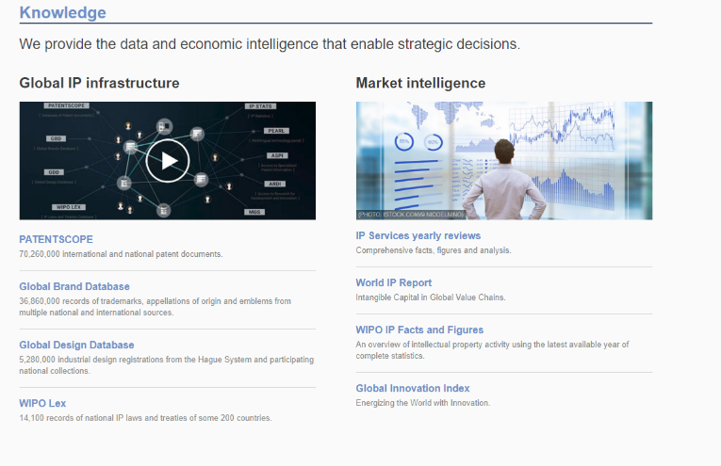
Global IP Databases: Access Point

Slide 87
Uso de las Bases Mundiales para incrementar la inteligencia en materia de PI para la estrategia de negocios.
Find a good name for your company and product/service Global Brand Database
Design your new product
Global Design Database
Make sure that your idea/technology is new PATENTSCOPE
Check if your target markets protect your IP
  WIPO Lex
Investigate the legal status
  Patent Register Portal

Slide 88

PATENTSCOPE
3.5 million published PCT applications (first publish every week, high quality full text)
Around 73 million patent applications Full text data from 54 countries or regions
15,000 page views per hour
Analyze results by graphs and charts
Search and read in your language
Chemical Structure and Name Search

Slide 89
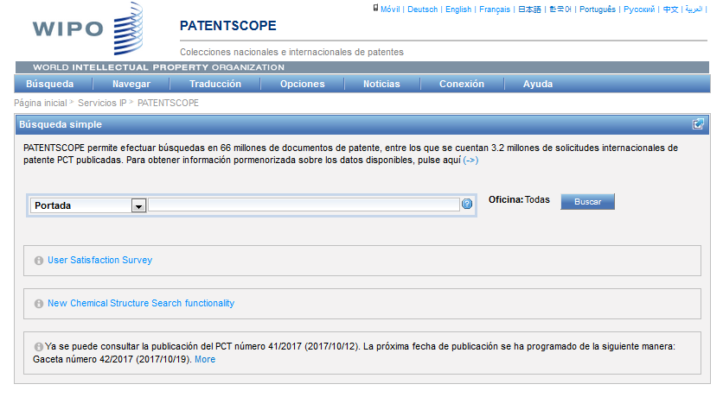
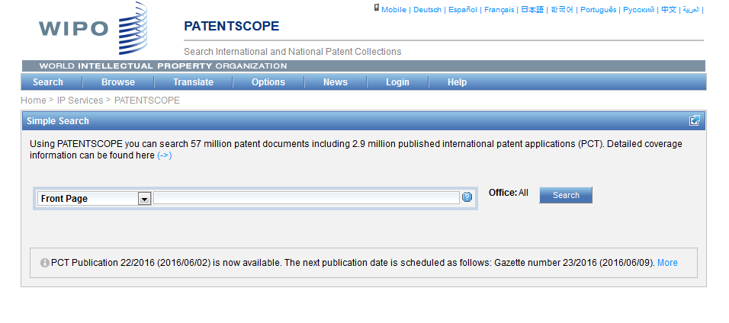
PATENTSCOPE
https://patentscope.wipo.int/search/es
Notes:
Is a very useful tool. Search system of WIPO free of charge

Slide 90
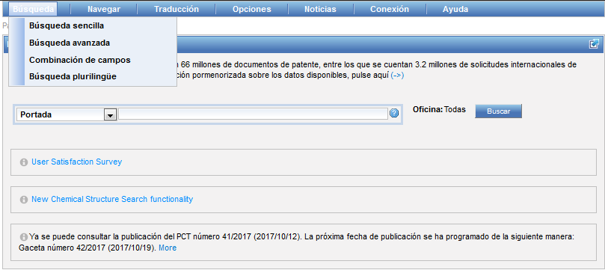
Búsqueda

Slide 91

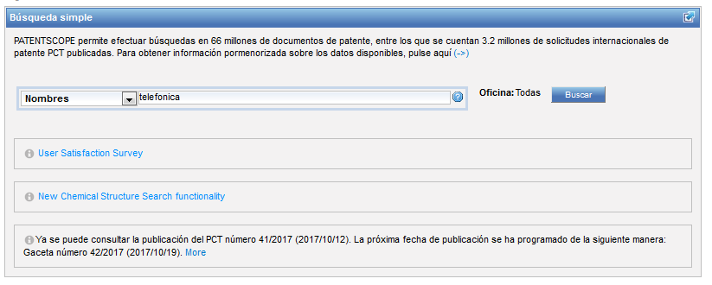
Interfaz de búsqueda simple: búsqueda de una empresa

Slide 92
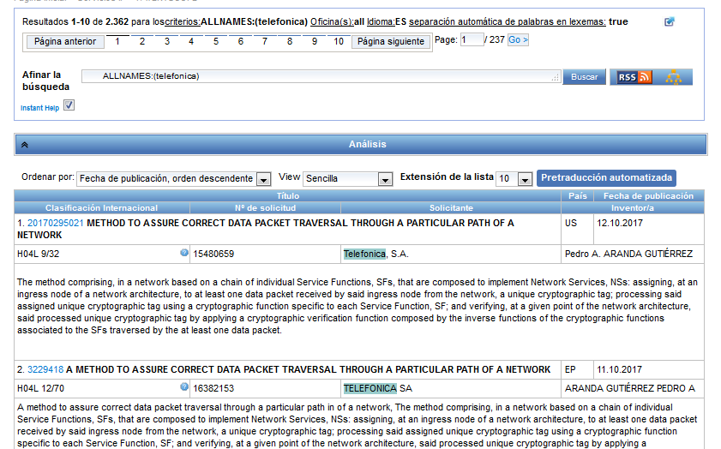

Slide 93
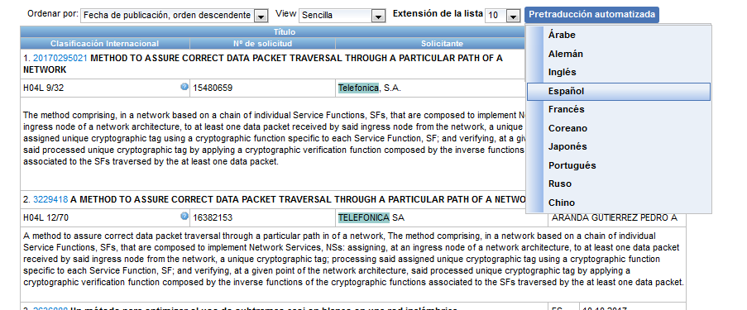
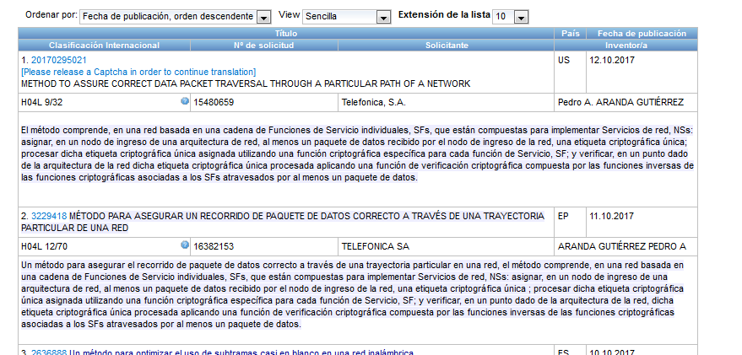

Slide 95
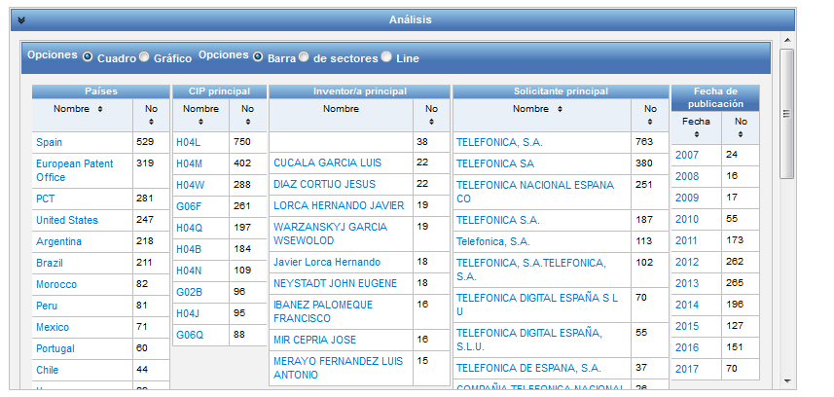
Análisis

Slide 96
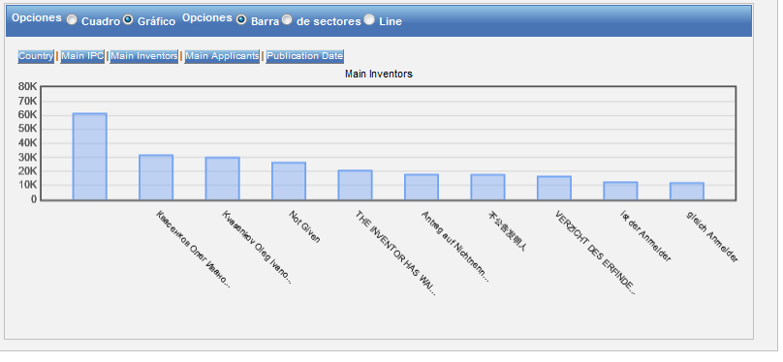
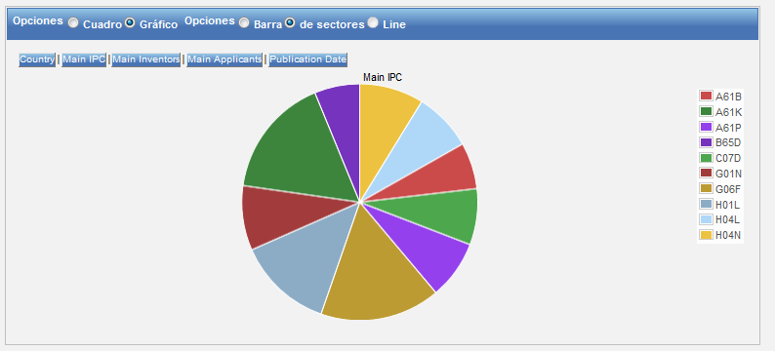

Slide 97
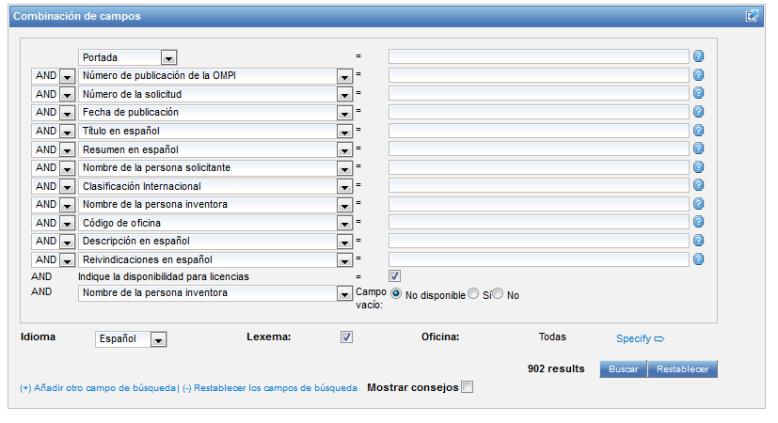
Interfaz : Combinación de campos –

Slide 98
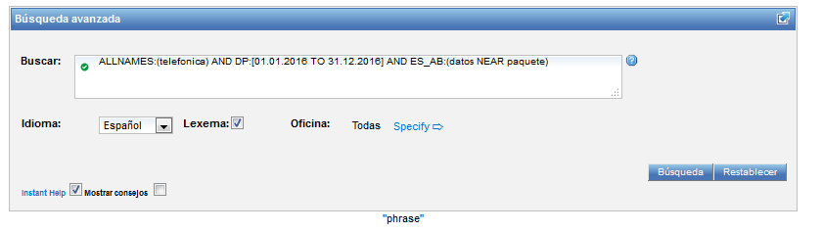
Interfaz de búsqueda Avanzada

Slide 99
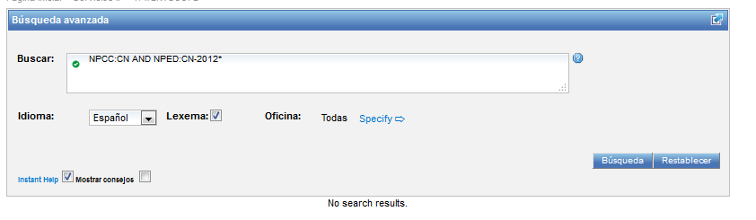
Ejemplo: entrada en la fase nacional
Todas las solicitudes que entraron en la fase nacional en China en 2012

Slide 100
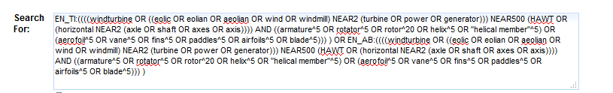
Ejemplo: tecnología de turbinas eólicas

Slide 101
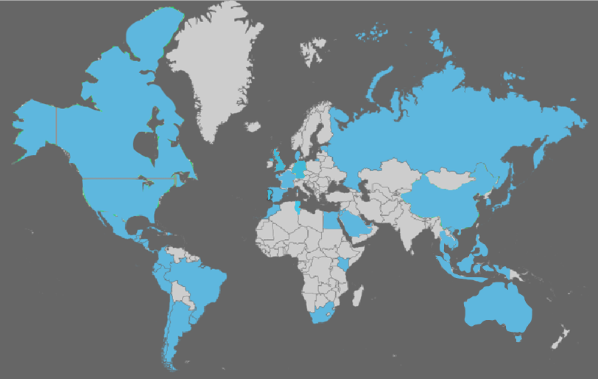
Cobertura: ¿qué está incluido?
Solicitudes publicadas PCT
Colecciones de patentes nacionales/regionales

Slide 102
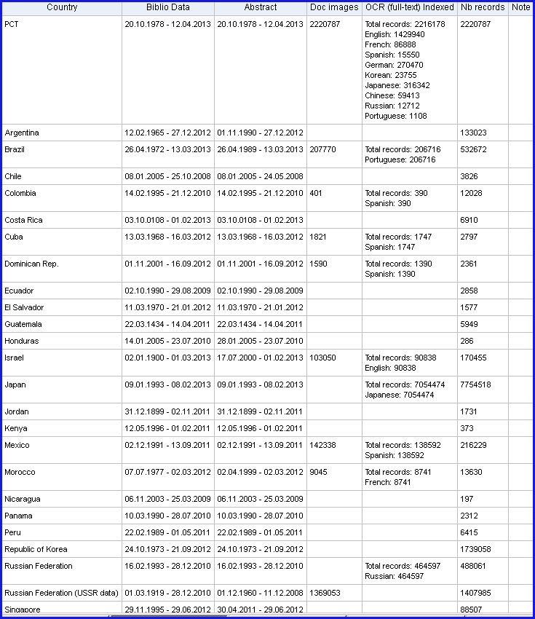
Cobertura : información sobre las colecciones

Slide 103
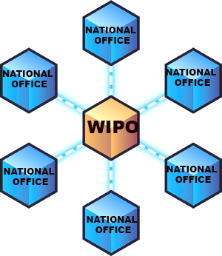
Colecciones nacionales/regionales

Slide 104
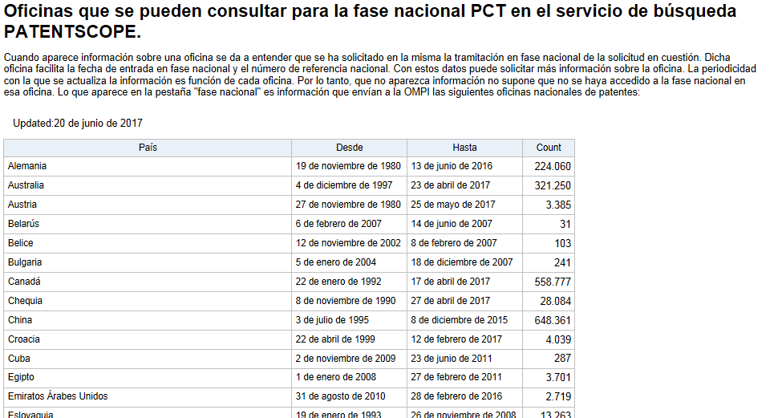
Colecciones nacionales/regionales versus fase nacional
https://patentscope.wipo.int/search/es/nationalphase.jsf

Slide 105
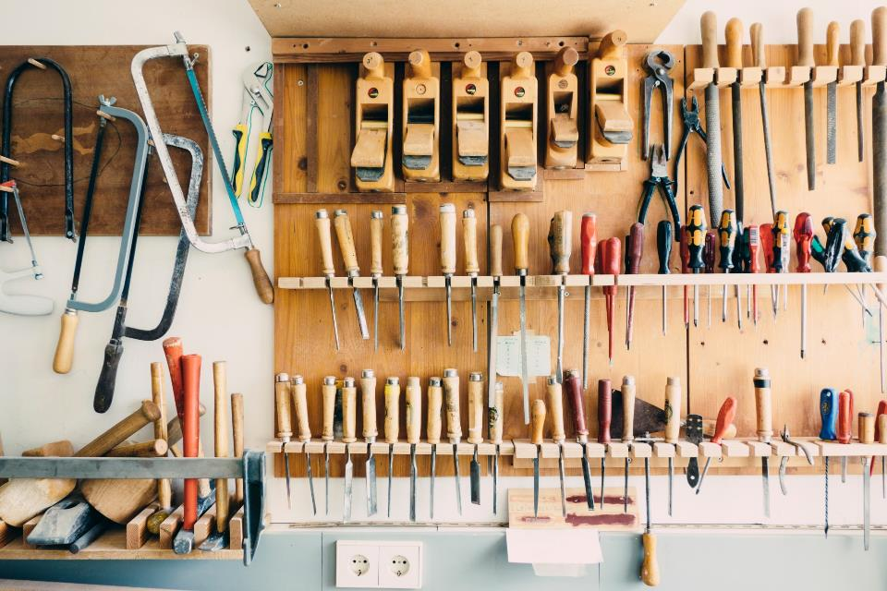
Herramientas útiles: CLIR y WIPO Translate

Slide 106
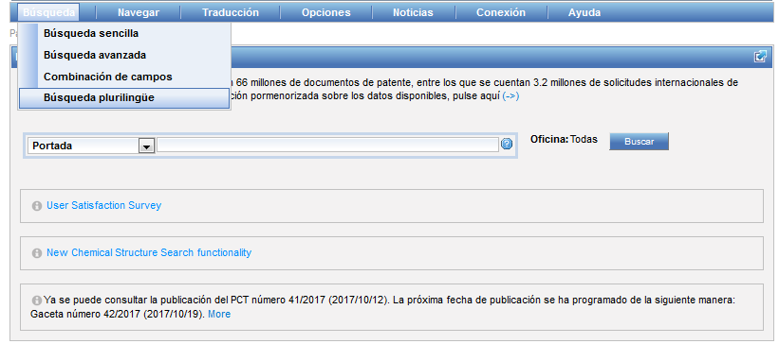
Disponibles en el menú de búsqueda

Slide 107
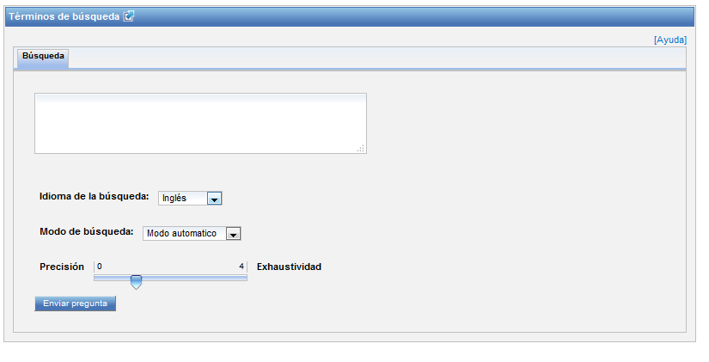
CLIR: interfaz

Slide 108
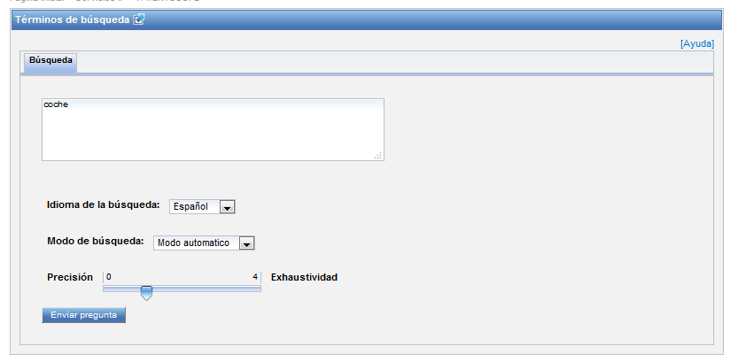
CLIR: ejemplo

Slide 109
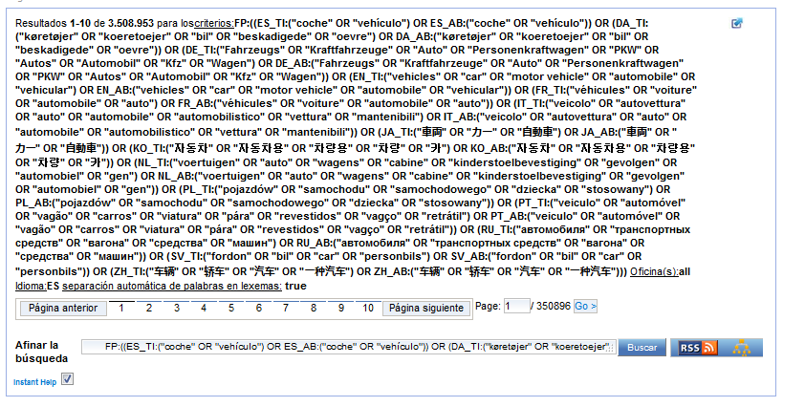
CLIR: ejemplo

Slide 110

WIPO Translate

Slide 111

Los 32 sectores tecnológicos de la CIP
[ADMN] Admin, Business, Management & Soc Sci
[AERO] Aeronautics & Aerospace Engineering
[AGRI] Agriculture, Fisheries & Forestry
[AUDV] Audio, Audiovisual, Image & Video Tech
[AUTO] Automotive & Road Vehicle Engineering
[BLDG] Civil Engineering & Building Construction
[CHEM] Chemical & Materials Technology
[DATA] Computer Sci, Telecom & Broadcasting
[ELEC] Electrical Engineering & Electronics
[ENGY] Energy, Fuels & Heat Transfer Eng
[ENVR] Environmental & Safety Engineering
[FOOD] Foods & Food Technology
[GENR] Generalities, Language, Media & Info Sci
[HOME] Home Contents & Household Maintenance
[HORO] Precision Mechanics, Jewelry & Horology
[MANU] Manufacturing & Materials Handling Tech
[MARI] Marine Engineering
[MEAS] Standards, Units, Metrology & Testing
[MECH] Mechanical Engineering
[MEDI] Medical Technology
[METL] Metallurgy
[MILI] Military Technology
[MINE] Mining, Oil & Gas Extraction & Minerals
[NANO] Nano Technology
[PACK] Packaging & Distribution of Goods
[PRNT] Printing & Paper
[RAIL] Railway Engineering
[SCIE] Optical Engineering
[SPRT] Sports, Leisure, Tourism & Hospitality
[TEXT] Textile & Clothing Industries
[TRAN] Transportation

Slide 112

WIPO Translate: ¿cómo funciona?

Slide 113


Slide 114


Slide 115

Navegar

Slide 116


Slide 117


Slide 118


“Most active” (códigos CIP más frecuentes)

Slide 119

"Most active last 5 gazettes" (códigos CIP más frecuentes en las últimas 5 ediciones de la Gaceta)

Slide 120

Notes:
Nucelotide amino acid sequence listing
Select year
Availabale format sent

Slide 121

“IPC Green Inventory” (Inventario verde de la CIP)
Notes:
Search patent informatiomation relating to green tech

Slide 122
¿Qué novedades presenta PATENTSCOPE?
Se ha añadido una facilidad de búsqueda de compuestos químicos

Slide 123



Chemical Compound Search
Principle:
Standardize all the different representations of chemical structures into Inchikeys
Recognize chemical compounds in patent texts and from embedded drawings included in patent texts
Implement search functions for Inchikeys that can be used by non chemists
Notes:
123

Slide 124









PATENTSCOPE Documents
Enriched PATENTSCOPE Documents
(…) At the moment the surgical procedure starts, benzodiazepin, e.g. diazepam, is administered in a dose of no more than 5 mg. (…)
(…) At the moment the surgical procedure starts, benzodiazepin, e.g. @AAOVKJBEBIDNHE-UHFFFAOYSA-N@, is administered in a dose of no more than 5 mg. (…)
AAOVKJBEBIDNHE-UHFFFAOYSA-N

Slide 125


Example: Panadol®
(1) IUPAC name
N-(4-hydroxyphenyl)acetamide
(2) Skeletal formula
InchiKey
RZVAJINKPMORJF-UHFFFAOYSA-N
(3) International Non proprietary Name (INN)
Paracetamol
(4) Trademark, generic name, other names
Panadol, Tylenol, Acetaminophen, etc.

Slide 126


Slide 127

Función de búsqueda de compuestos químicos

Slide 128


Slide 129


Slide 130

Ejemplo:
Nombres químicos: Sildenafil; 139755-83-2; Revatio; VIAGRA; Sildenafil [INN:BAN]; CHEMBL192
Fórmula molecular: C₂₂H₃₀N₆O₄S

Slide 131

Búsqueda de un compuesto químico

Slide 132


Slide 133

Búsqueda avanzada

Slide 134


Slide 135

Ejemplo: Ritronavir
Fármaco antirretroviral para el tratamiento de la infección por VIH y el SIDA.

Slide 136


Slide 137
El Ritonavir y la FDA
La Food and Drug Administration (FDA) de los Estados Unidos aprobó el medicamento en solución oral en marzo de 1996 y encápsulas en junio de 1999.
Informe sobre la actividad de patentamiento del Ritonavir, octubre de 2011 http://www.wipo.int/edocs/pubdocs/en/patents/946/wipo_pub_946.pdf

Slide 138
Planes para el futuro
Disponibilidad de la búsqueda de compuestos químicos para otras colecciones y en otros idiomas

Slide 139

Foro

Slide 140


PATENTSCOPE: Learning Resources
Video tutorials
Webinars

Slide 141
Neural Machine Translation
NMT replaces SMT
Pilot system put in production in October 2016 on PATENTSCOPE for the ZH⬄EN language pairs
Sixteen language pairs now in operation
NMT: better translation quality, better fluency, especially for “distant” language pairs

Slide 142

Why is NMT different?
(Phrase-based vs Neural-net)
发明公布了一种通过在不同位置摆放现实物体来演奏音乐的娱乐装置
one kind of by-this-mean
by/for
of
发明公布
不同位置
摆放现实物体
演奏音乐
娱乐装置
invention discloses
different location
placing real object
play music
entertainment device
PBSMT (previous WIPO translate)
invention discloses
invention discloses a by placing a real object at a different location to play a music entertainment device
placing a real object
different location
play a music
entertainment device
发明公布
不同位置
摆放现实物体
演奏音乐
娱乐装置
invention discloses
different location
placing real object
play music
entertainment device
NMT (new WIPO translate)
placing real objects
the invention discloses an entertainment device for playing music by placing real objects at different positio
invention discloses
entertainment device
playing music
different position

Slide 143

New Patent Register Portal
New user interface
More jurisdictions covered
Additional type of information provided
New functionalities
Help files for each jurisdiction

Slide 144

Accessing the updated Patent Register Portal
www.wipo.int/patent_register_portal
Accessing the Portal through PATENTSCOPE:

Slide 145

The Patent Register Portal: New User Interface
Separate map and table views, new map using UN boundary data

Slide 146

Map view: jurisdiction lookup

Slide 147


The pop-up window/fact sheet (search/select country)
Direct links to the online register an online gazette and contact details in case of no online presence
Regional membership/pat info collection and related territories/country
Overview of the information applicable to the jurisdiction (table information)
Link to the detailed jurisdiction file (accessible PDF file)

Slide 148

Map view: available tabs

Slide 149

New tabs
Previous version
New version

Slide 150

Regional Membership/Patent Information Collection
User awareness about:
Regional patents which could have an effect in jurisdiction of interest
Patent information collections which may provide information on jurisdictions without an online patent register

Slide 151


Slide 152

Map view with filters - structure
New Filtering function

Slide 153

Map view with filters tab
Combine filters – e.g. jurisdictions with online patent registers allowing search by inventor/applicant name

Slide 154

Table overview

Slide 155

New Feature: Accessible detailed jurisdiction files (accessible also through pop-up window)

Slide 156

Detailed jurisdiction files: content and added-value
Accessible PDF file, overview of jurisdiction information in one document
Legal framework, memberships and link to WIPO Lex
Links to Online Register and Gazette

Slide 157

Detailed jurisdiction files: content and added-value (2)
Language and more detailed features/search functionalities information
Type of information you can retrieve through regional patent collections/on regional patents with effect in this jurisdiction

Slide 158


Detailed jurisdiction files: content and added-value (3)
Special patent protection provisions in a jurisdiction (PTEs, territories-related effects, now validating EP effect and PCT application)
Tips to facilitate the search (language-related, formatting, additional resources/links etc)

Slide 159
Base Mundial de Datos sobre Marcas
Gratuita
Búsquedas simultáneas en múltiples colecciones
http://www.wipo.int/branddb/es/

Slide 160

Global Brand Database
Over 35 million records relating to nationally and internationally-protected trademarks
Allows searches across multiple collections, including:
  Trademarks registered under Madrid System and EUIPO
  Appellations of Origin registered under Lisbon System
  Emblems protected under the Paris Convention 6ter
  44 national collections, with more to come soon

Slide 161


Interfaz

Slide 162
Base Mundial de Datos sobre Marcas - Características
Interfaz intuitiva
Búsqueda
  por imágenes
  interactiva y dinámica con respuesta inmediata
  en las clasificaciones de imágenes de Viena o de los EE.UU
  búsquedas booleanas, de proximidad y por ámbitos
Coincidencias aproximadas, fonéticas y por raíz
Sugerencia automática de un término

Slide 163
Búsqueda por imágenes
Primera base de datos pública de marcas que permite la búsqueda por imágenes
Ordena los resultados por su similitud visual con la imagen proporcionada
Permite seleccionar la estrategia de búsqueda más adecuada para cada marca en particular

Slide 164















Búsqueda por imagen
Su búsqueda
Resultados

Slide 165


Ejemplo: Acerinox

Slide 166

Resultados: vista de cuadrícula

Slide 167


Slide 168


Slide 169


Slide 170
BASE MUNDIAL DE DATOS SOBRE DIBUJOS Y MODELOS INDUSTRIALES
Gratuita
Búsquedas simultáneas en múltiples colecciones
  http://www.wipo.int/designdb

Slide 171

Global Design Database
Launched in 2015
Simultaneous search of more than 5.3 million industrial designs registered in 13 national collections or under the Hague System
http://www.wipo.int/designdb

Slide 172


Ejemplo: carcasa

Slide 173


Slide 174


Búsquedas por clasificaciones nacionales y la clasificación de Locarno

Slide 175
WIPO Lex
Sistema de ventanilla única para obtener:
  información sobre marcos jurídicos nacionales y tratados sobre PI de los miembros de la OMPI, la OMC y la ONU
  información conexa sobre dichos marcos jurídicos y tratados
  http://www.wipo.int/wipolex/es

Slide 176

Interfaz

Slide 177

Ejemplo: España – propiedad Industrial

Slide 178


Multi-stakeholder Platforms
WIPO GREEN
WIPO Re:Search

Slide 179

WIPO Green
The marketplace for sustainable technology: search functionality for technology providers and seekers
Network of green technology stakeholders
Grouped in 9 technology areas
https://www3.wipo.int/wipogreen

Slide 180

WIPO Green example: Energy

Slide 181

WIPO Re:Search
Initiative in the field of neglected deseases, tuberculosis and malaria
Includes a database with information on availability of IP rights and other information
Based on the principle of voluntary contribution

Slide 182

Patent Landscape Reports
http://www.wipo.int/patentscope/en/programs/patent_landscapes/

Slide 183
WIPO-WEF Inventor Assistance Program (IAP)
Pro bono legal assistance in filing and prosecution of patent applications for under-resourced inventors and small enterprises
Pilot projects in Colombia, Morocco, and Philippines in 2015/16
Global launch October 17, 2016
Program launch in South Africa in 2017

Slide 184
IAP: Process
Inventor
TISC
WIPO
Advisor
Participates in preparatory course
Submits request
Reviews and transmits requests
Matches inventor with advisors
Provides legal advice
Coordinates with WIPO and other advisors
Administers cases

Slide 185

The Manual on Open Source Tools for Patent Analytics
Aimed at exploring:
  various free and open source tools which could be used for various patent analysis tasks by users in developing countries
  Includes walkthrough for using selected software for various analytics tasks
https://wipo-analytics.github.io

Slide 186
Advanced Technology Applications Center (ATAC)
Explore the use of machine learning and other new technologies to improve current and future WIPO applications
    Machine translation
      WIPO has been an early adopter of the new technology Neural Machine Translation
    Speech
      Use machine learning to learn from conference records and transcript to build automatic transcription (Speech to text)
      Similarly try to apply it to transcription of interpretation (speech to translated text)
    Image classification
      Automatic classification of trademark images

Slide 187
What is Pat-INFORMED?
The Patent Information Initiative for Medicines, (Pat-INFORMED) is a search engine to help pharmaceutical procurement agencies determine the patent status of a medicine.
It facilitates access to and availability of pharmaceutical patent information to inform procurement decisions.
Pat-INFORMED is a partnership among WIPO, IFPMA and 20 global pharma companies.

Slide 188
Why create Pat-INFORMED?
Greater transparency of patent information on medicines.
“WIPO Development Agenda Goal 31:”… Better access to publicly available patent information…
UN Sustainable Development Goals:
    Goal 3. Promote health and well-being
    Goal 9. Foster innovation
    Goal 17. Strengthen implementation through partnerships

Slide 189

DATABASE that helps pharmaceutical procurement experts around the world access patent information by country.
It offers procurement agencies and experts the FACILITY TO REQUEST additional information directly from the patent holders.

Slide 190
Which therapeutic areas does Pat-INFORMED cover?
Cardiovascular diseases
Diabetes
Hepatitis C
Oncology
Respiratory conditions
HIV/ AIDS
Pat-INFORMED provides patent information for small molecules in:
All products on the WHO EML that are not within these therapy areas
→ After the launch, the database will begin to be expanded to other therapeutic areas.

Slide 191



Who can use Pat-INFORMED?
Pat-INFORMED is accessible to everybody, but it is specifically aimed at pharmaceutical procurement services and related specialists of:
    International bodies and donors
    National pharmaceutical services
    Ministries of health
    National patent offices

Slide 192
How does Pat-INFORMED Work?

Slide 193

Notes:
Thank you all for being here
For the next few minutes I will give you a brief overview of how we are organizing Pat –INFORMED and how it will work in practice.
What is Pat-INFORMED? Read slide
I will demonstrate how the database search will work.

Slide 194

Notes:
The organizing principle of the database is that an interested party can search by INN.
As we all know, patents can be complex legal instruments.
One advantage of Pat-INFORMED is that ability to in fact, work backward if you will, from the product to the patent in a particular jurisdiction.
The search engine gives you results in this form : each line is a medicine, associated with one or many patents.
Let’s see how that works.

Slide 195

Notes:
Here, we have identified a product we are interested in, Pfizer’s sunitinib malate.
We click on the patent, and the next slide shows us all the jurisdications where there is a valid, core patent.

Slide 196

Notes:
On the right, in a dynamic view I will show in a minute, is a list of all the jurisdictions where there is a valid patent.

Slide 197



Notes:
Importantly, and one key benefit that WIPO brings to this exercise, is the facility to link directly to our own, PATENTSCOPE database.
And, here also we see for the patent on this product in China, for example, we show the publication number, the publication date, the grant date, and the live link to PATENTSCOPE.

Slide 198

Notes:
Here, having clicked on PATENTSCOPE, we have instant access to the background on the patent . . .
NATIONAL BIBLIOGRAPHIC DATA . . .

Slide 199

Notes:
DESCRPTION OF THE PATENT,
AND, SINCE I DON’T READ CHINESE,
WE CAN USE THE WIPO MACHINE TRANSLATE FUNCTION . . .

Slide 200

Notes:
AND THE INFORMATION APPEARS IN ENGLISH

Slide 201

Notes:
ALL THE OTHER PATENTSCOPE DATA IS EASILY AVAILABLE

Slide 202

Notes:
DESCRIPTION, INCLUDING THE MOLECULAR DRAWINGS . . .

Slide 203


Notes:
HOWEVER, PAT-INFORMED WON’T BE AIMED AT PATENT SPECIALISTS PER SE, IT IS FOR PRACTICAL, REAL-WORLD GUIDANCE TO EASE PROCUREMENT AND SOURCING DECISIONS.
SO THE SECOND NOVEL FEATURE OF PAT-INFORMED, AS YOU WILL HEAR FROM OUR PANELISTS TODAY, IS THE INTERACTIVE FEATURE WHERE A USER CAN CONTACT THE COMPANY, OR PATENT OWNER, DIRECTLY TO OBTAIN NECESSARY INFORMATION
HOW WILL THIS WORK?

Slide 204

Notes:
TO CREATE AN ACCOUNT, SIMILAR TO OTHER INTERNET ACCOUNTS,
YOU MUST REGISTER WITH EMAIL ADDRESS, PASSWORD AND DISPLAY NAME

Slide 205


Notes:
AFTER YOUR ACCOUNT IS VALIDATED BY IFPMA, YOU CAN SEND EMAILS DIRECTLY TO THE COMPANY, AND BY THE TERMS OF THEIR ENGAGEMENT IN PAT-INFORMED, THEY ARE OBLIGED TO RESPOND

Slide 206

Notes:
SO, HERE I HAVE SENT AN EMAIL TO PFIZER, ASKING FOR MORE IFNORMATION.

Slide 207

Informe de la OMPI sobre tendencias tecnológicas en materia de Inteligencia Artificial (IA)

Slide 208

Resultados claves (IA)

Slide 209

Expertos en IA

Slide 210
Muchas gracias !
Patent.information@wipo.int

